Slide 1
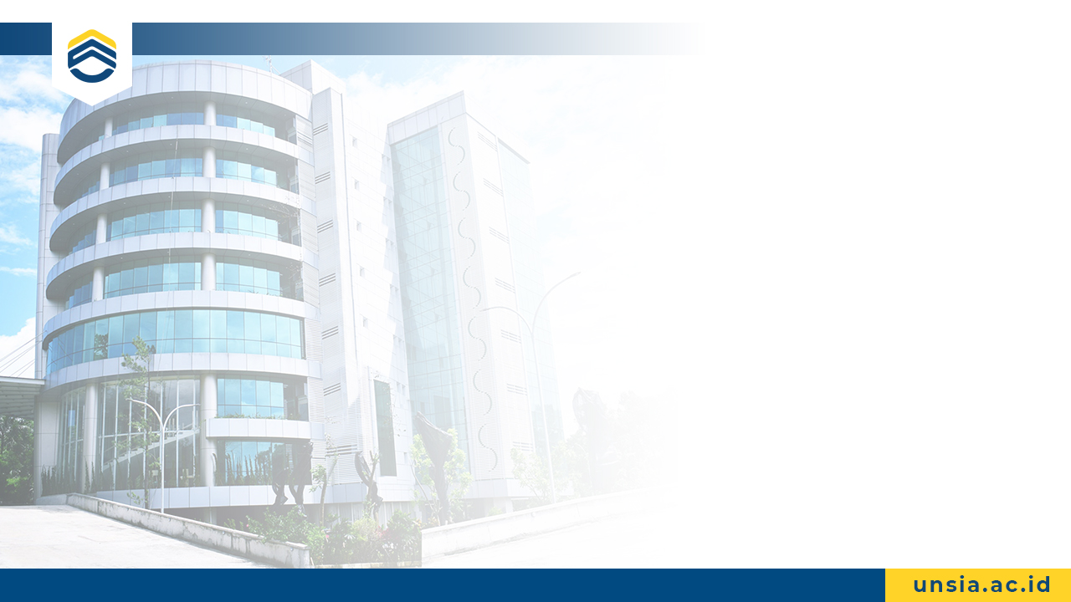
ARSITEKTUR & ORGANISASI KOMPUTER Program Studi PJJ INFORMATIKA Sesi 2 – FUNGSI DAN STRUKTUR ARSITEKTUR KOMPUTER
CATUR NUGROHO, S.KOM., M.KOM

Slide 2
TUJUAN PEMBELAJARAN
Setelah mempelajari bagian ini, Anda diharapkan telah mampu:
“Menjelaskan fungsi dan struktur sebuah arsitektur komputer“

Slide 3
Komputer merupakan sebuah sistem yang kompleks dan terdiri atas jutaan komponen dasar elektronik.
Oleh karena itu, untuk memudahkan dalam pendeskripsian perlu dikenali sifat hierarki dari sistem tersebut.
Sistem hierarkis adalah seperangkat subsistem yang saling terkait, yang tersusun secara hierarkis di mana masing-masing akan berakhir pada tingkat terendahnya.

Slide 4




FUNGSI DAN STRUKTUR ARSITEKTUR KOMPUTER
Fungsi merupakan operasi dari masing-masing komponen sebagai bagian dari struktur (bagaimana masing-masing komponen saling berhubungan satu sama lain)
Semua komputer berfungsi untuk:
Penyimpanan data
(Data storage)
Control
Pengolahan data
(Data processing)
Pemindahan data
(Data movement)

Slide 5
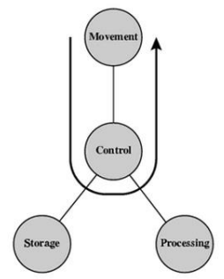
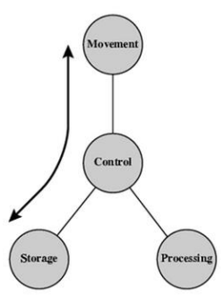
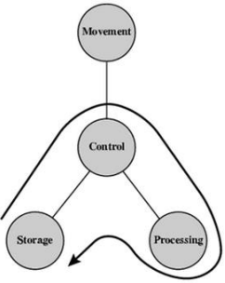
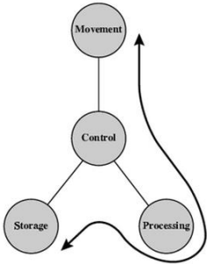
Dalam mendeskripsikan sebuah fungsi komputer ada dua pendekatan, yaitu:
Dari level paling rendah ke level tertinggi.
Dari gambaran paling umum kemudian mengerucut ke bagian-bagian sub-sistem.
Perpindahan
data
Penyimpanan
data
Pemprosesan dari
menuju data
Pemrosesan storage ke
perangkat I/O

Slide 6
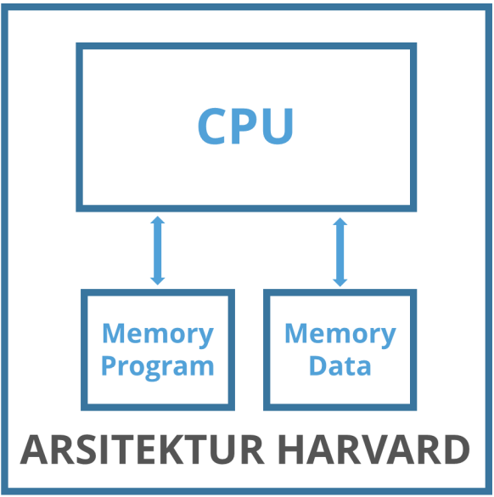
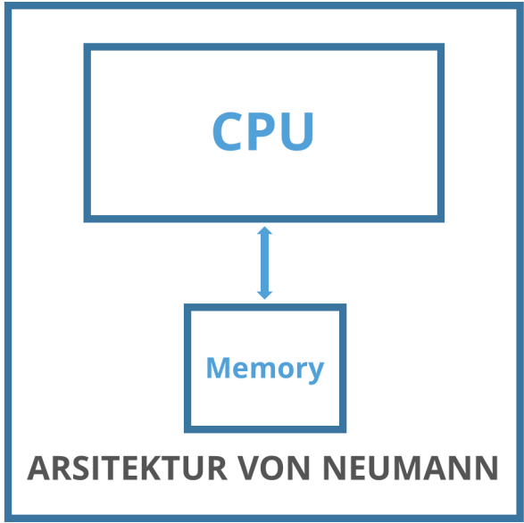
ARSITEKTUR KOMPUTER
Arsitektur Harvard banyak digunakan pada microcontroller dan digital signal processor (DSP).

Slide 7
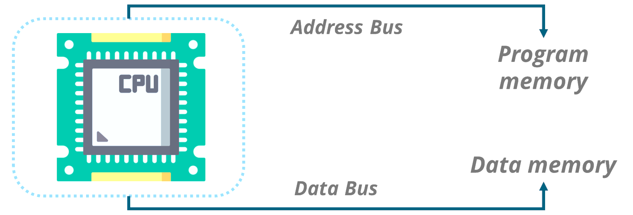
ARSITEKTUR HAVARD
Arsitektur Harvard menggunakan memori terpisah untuk program dan data dengan alamat dan bus data berdiri sendiri.
Adanya dua perbedaan aliran data dan alamat menyebabkan tidak diperlukannya multiplexing alamat dan bus data.
Arsitektur ini tidak hanya didukung dengan bus paralel untuk alamat dan data, tetapi juga menyediakan organisasi internal yang berbeda sedemikian rupa. Instruksi dapat diambil dan dikodekan ketika berbagai data sedang diambil dan dioperasikan.

Slide 8
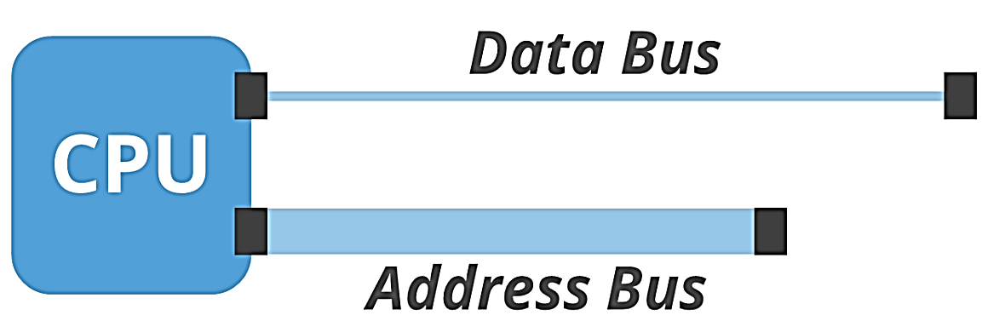
ARSITEKTUR HAVARD
Data bus bisa saja memiliki ukuran yang berbeda dengan address bus.
Perbedaan ukuran bus memungkinkan optimalisasi dalam eksekusi instruksi yang cepat.

Slide 9
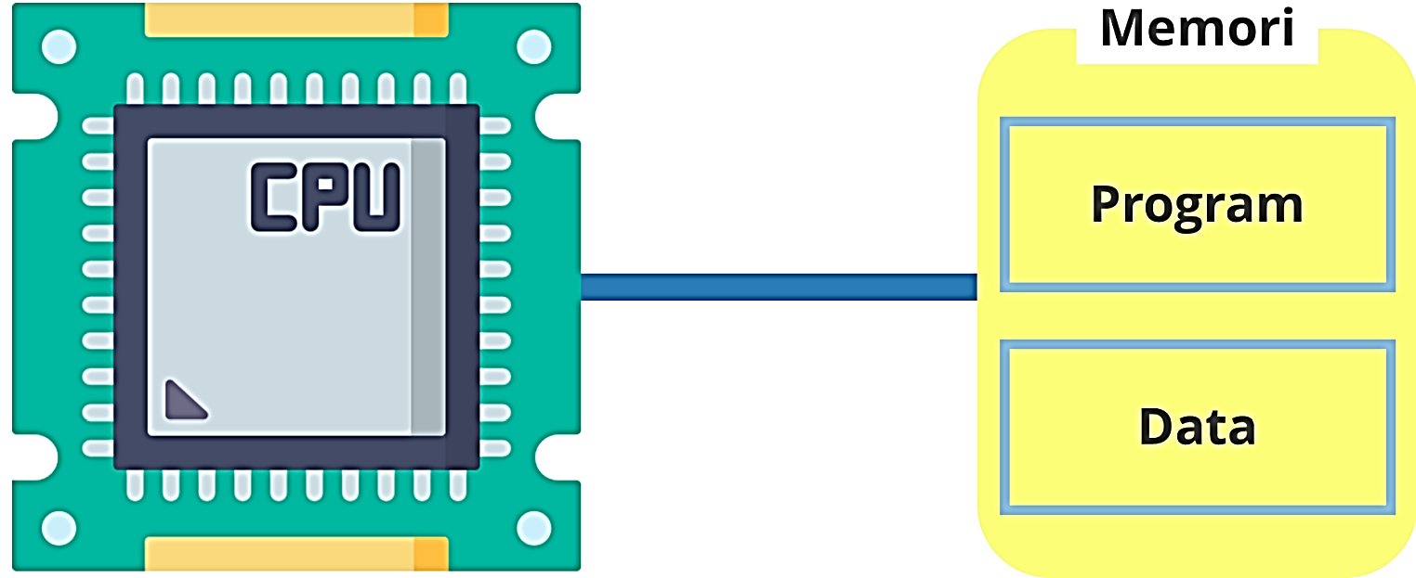
ARSITEKTUR VON NEUMANN
Arsitektur Von Neumann, program dan data dibagi di ruang memori.
Tersedia fitur penyimpanan dan modifikasi program secara mudah.
Pengumpulan program dan data diselesaikan menggunakan time division multiplexing berpengaruh pada performa microcontroller.
mikrokontroler yang menggunakan arsitektur Von Neumann (Princeton) adalah Motorola 68HC11.

Slide 10
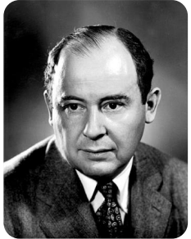
ARSITEKTUR VON NEUMANN
Hampir semua komputer mengadopsi arsitektur yang dibuat oleh John von Neumann (1903-1957).
Kunci utama arsitektur Von Neumann adalah unit pemrosesan sentral (CPU) yang memungkinkan seluruh fungsi komputer untuk dikoordinasikan melalui satu sumber tunggal.
JOHN VON NEUMANN
(1903-1957)
Computer Scientist

Slide 11
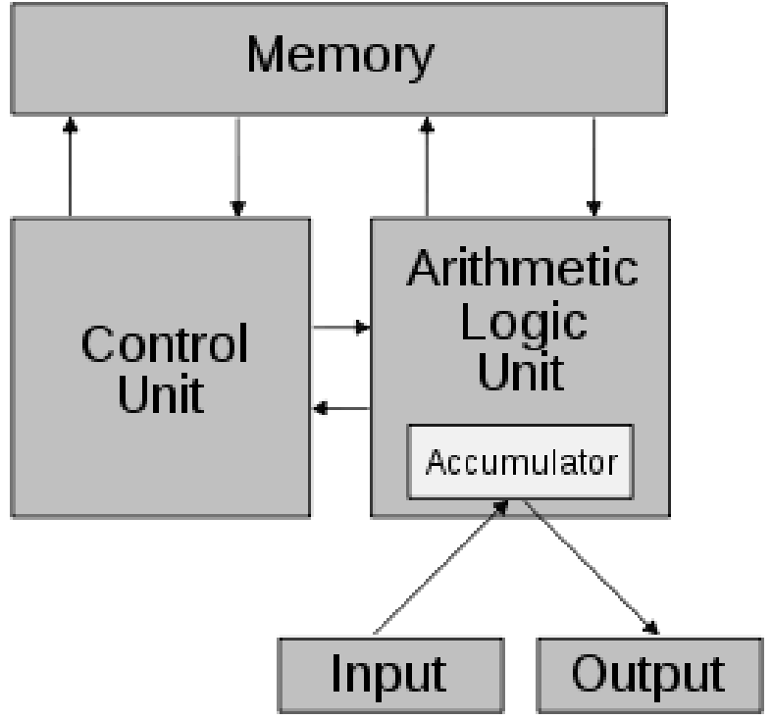
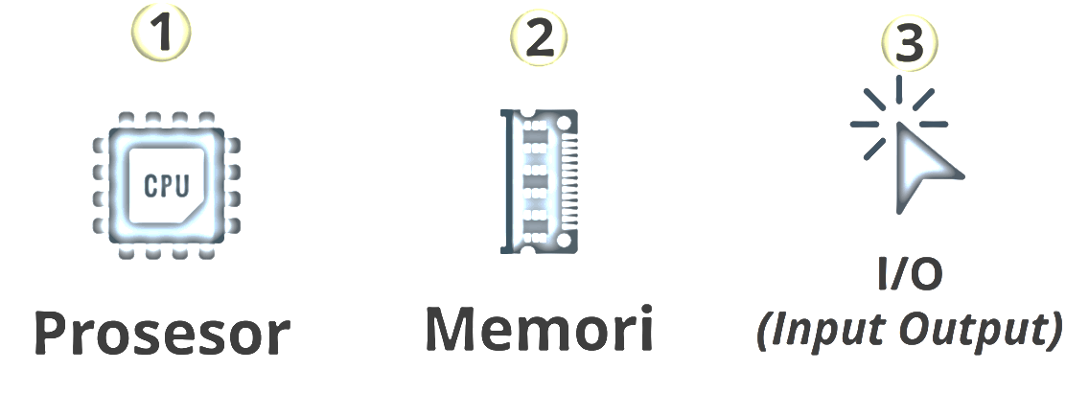
ARSITEKTUR VON NEUMANN
TERDAPAT 3 ELEMEN PADA ARSITEKTUR :
Merupakan pusat dari kontrol dan pemrosesan instruksi pada komputer.
Digunakan untuk menyimpan informasi, baik program maupun data.
Berfungsi sebagai media yang menangkap input dari luar serta menyajikan informasi (output) keluar dari sistem komputer.
BAGIAN -BAGIAN KOMPUTER PADA ARSITEKTUR VON NEUMANN

Slide 12
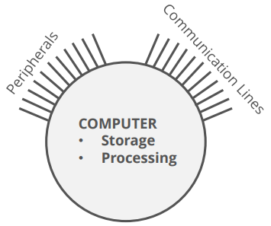
STRUKTUR ARSITEKTUR KOMPUTER (1)
Komputer digunakan secara bersama-sama dengan berbagai perangkat dari lingkungan eksternal.
Secara umum lingkungan perangkat terbagi menjadi dua bagian, yaitu:
Perangkat periferal
Jalur komunika

Slide 13
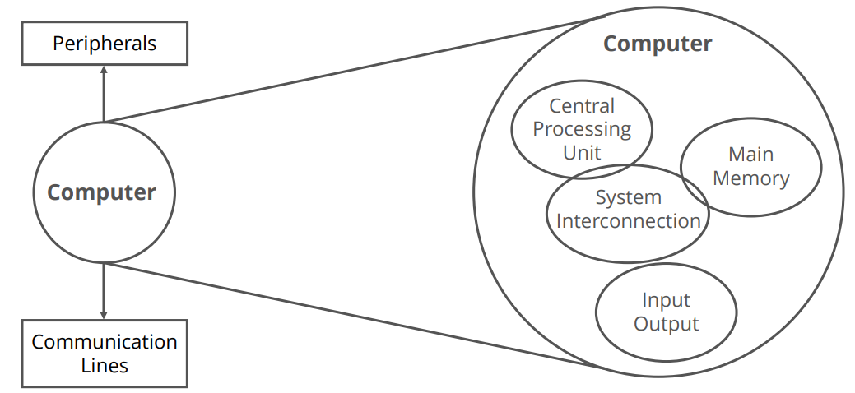
STRUKTUR ARSITEKTUR KOMPUTER (1)
Struktur internal komputer terdiri empat bagian utama, yaitu:
CPU atau Central Processing Unit
Memori Utama
Input/Output
Sistem Interkoneksi

Slide 14
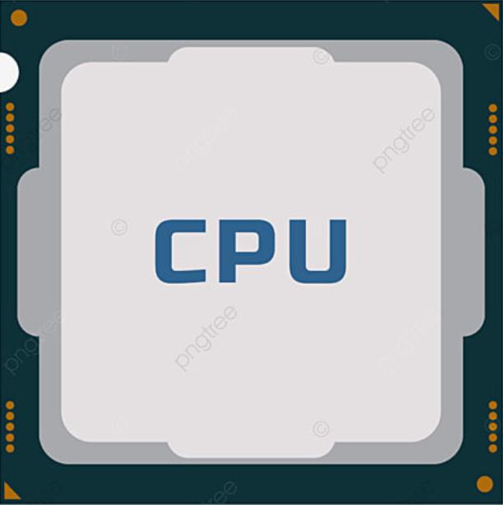
CPU (Central Processing Unit)
CPU (Central Processing Unit) perangkat keras computer yang memiliki fungsi untuk menerima data dan melaksanakan perintah dari perangkat lunak.
CPU adalah otak computer, tanpa CPU komputer tidak akan berfungsi sebagaimana mestinya.
Kecepatan pemrosesan ditentukan oleh kecepatan clock, perhitungannya dalam satuan hertz (Hz), semakin besar nilainya semakin cepat clocknya.
Contoh : Intel Core i7 2.93 Ghz artinya kecepatan clock control unitnya adalah 2.93 Ghz.

Slide 15
CPU (Central Processing Unit)
Fungsi CPU
Mengatur dan mengendalikan alat-alat input/output
Mengambil instruksi-instruksi dari memori utama
Mengambil data dari memori utama untuk diproses
Mengirimkan intruksi ke ALU jika ada perhitungan aritmetika
Mengawasi kerja dari ALU
Menyimpan hasil proses ke memori utama

Slide 16
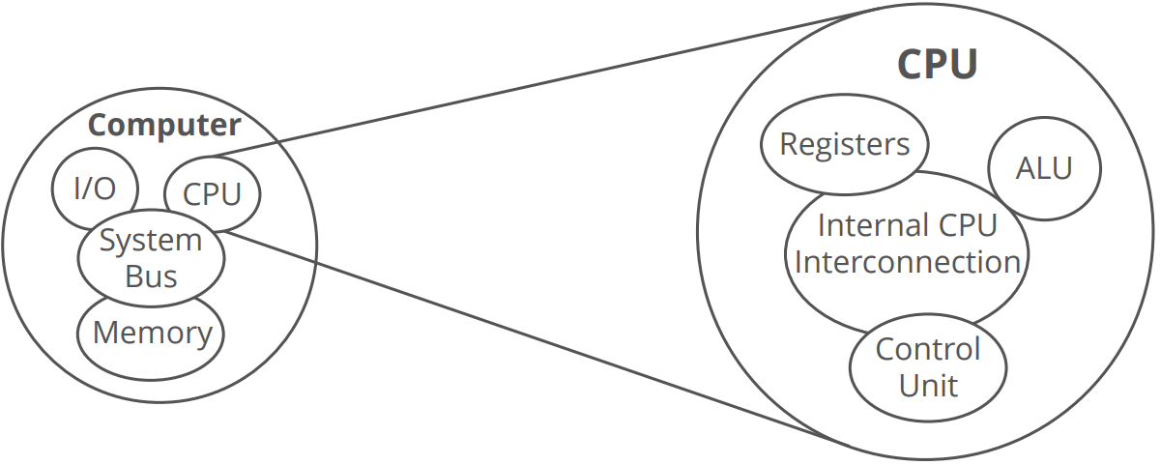
CPU (Central Processing Unit)
Struktur CPU terdiri dari:
Register berfungsi untuk menyediakan
internal storage pada CPU.
ALU (Arithmetic and Logic Unit) melaksanakan
fungsi pemrosesan data.
Control unit bertugas dalam mengontrol
operasi CPU termasuk operasi komputer.
CPU interconnection menyediakan mekanisme
komunikasi antara register, ALU (arithmetic
and logic unit), dan control unit.

Slide 17
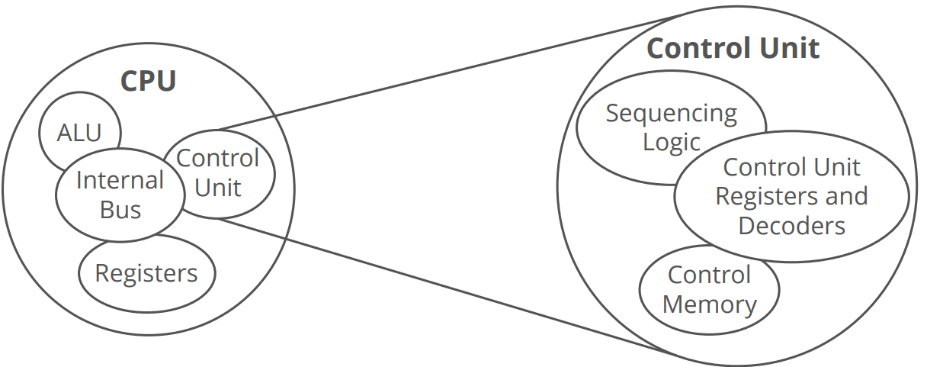
CPU (Central Processing Unit)
STRUKTUR CONTROL UNIT
Setiap bagian subsistem dari CPU memiliki hierarki yang lebih rendah lagi.
Misal:
Control unit merupakan integrasi dari sequencing logic, control unit registers dan decoders, serta control memory. seterusnya, hingga sistem komputer yang kompleks mencapai hierarki pada level yang paling rendah dan sederhana.
Gambar Struktur Control unit pada CPU

Slide 18
MEMORY UTAMA
Memori utama berfungsi sebagai tempat penyimpanan yang akses datanya digunakan oleh CPU atau perangkat I/O, tempat penyimpanan data yang sementara (volatile) yang artinya data dapat hilang begitu sistem dimatikan

Slide 19
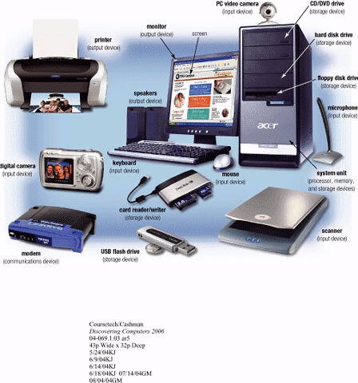
PERANGKAT INPUT
Perangkat input adalah perangkat yang memberikan perintah langsung atau data ke peralatan proses pada komputer untuk diproses kemudian dikeluarkan berupa informasi kepada pengguna.

Slide 20
PERANGKAT OUTPUT
Perangkat output adalah komponen komputer yang berfungsi menghasilkan informasi yang diperoleh dari hasil proses peralatan komputer.
Alat output tampilan
Alat output cetakan
Alat output suara
Ploter
Digital Printing, dll

Slide 21
SISTEM INTERKONEKSI
Struktur interkoneksi harus mendukung perpindahan (pertukaran) data yang diperlukan oleh modul-modul komputer sebagai berikut:
Memori ke CPU
CPU ke memori
Perangkat I/O ke CPU
CPU ke perangkat I/O
Perangkat I/O ke memori atau dari
memori

Slide 22
TERIMA KASIH

